Slide 1
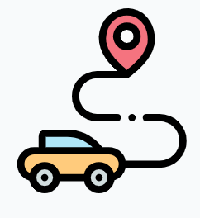
室內停車定位系統
隊名:mYPeNiSlonG
所屬企業:中華電信

Slide 2
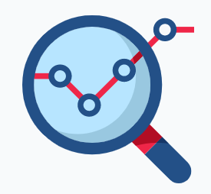
INTRODUCTION

Slide 3
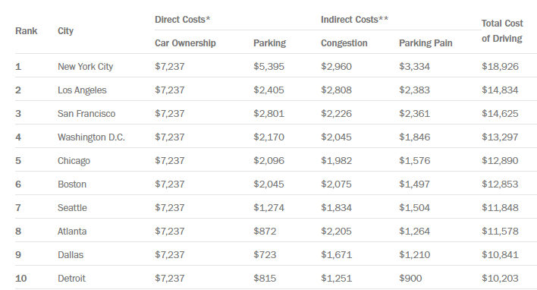
INTRODUCTION
(from INRIX,2017, New INRIX Study Finds Parking is the Largest Cost of Driving)
Notes:
在紐約的開車花費幾乎是國際平均的兩倍，原因是因為大多數的時間及花費是因為找停車位所造成
http://inrix.com/press-releases/cod-us/

Slide 4
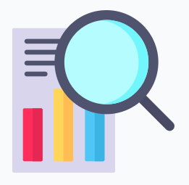
INTRODUCTION
INTRODUCTION
AIMS

Slide 5
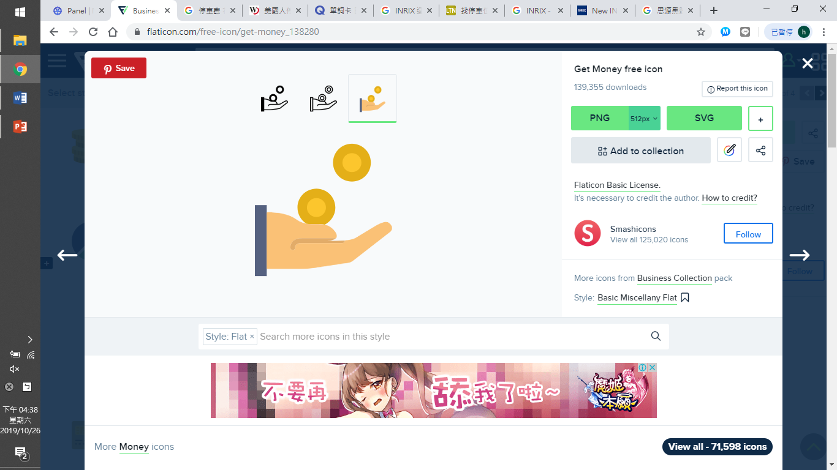
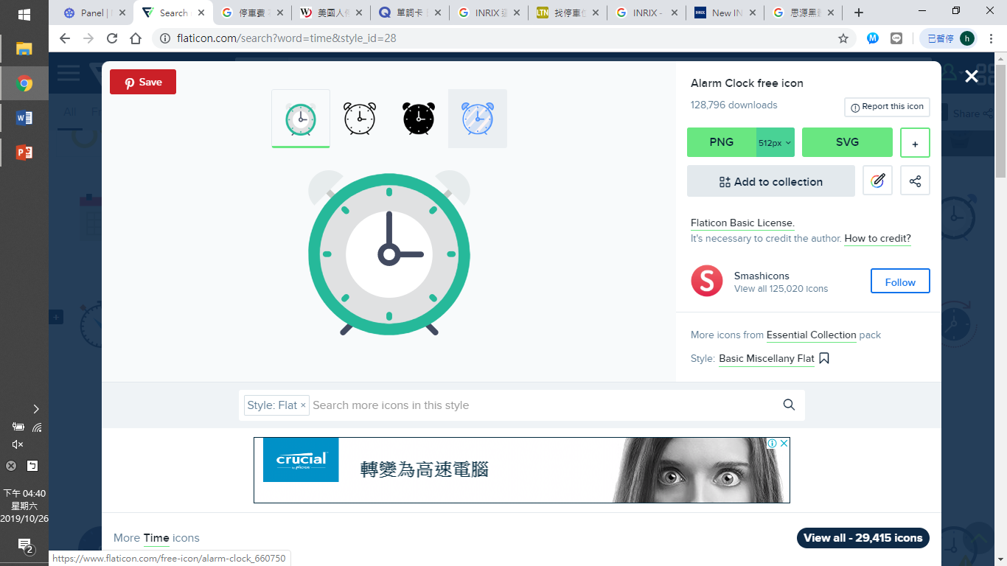
AIMS
製作出可以自動定位、即時偵測停車資訊的系統，減少因為找車位而浪費時間即油錢，達到省錢、省時間、提升效率的目的。
省錢
省時間

Slide 6
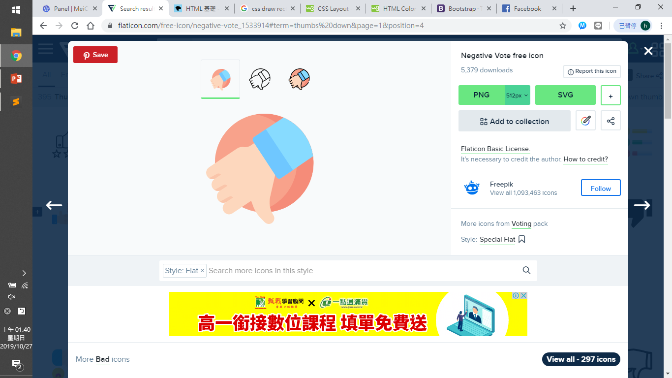
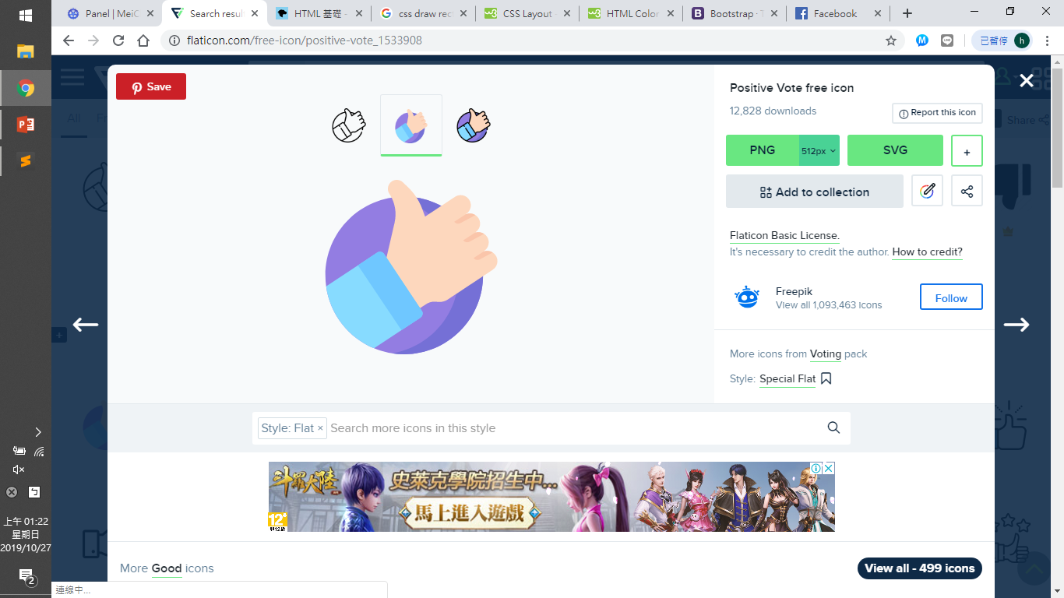
AIMS
傳統:
需在每個車位上放置監測器。對於大型停車場為一大花費，且需重新走線、分配電力
改良:
利用wifi實現監測器的功能，減少成本支出，且可以在現有的wifi上直接實行，不須另外安裝

Slide 7
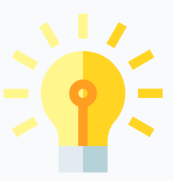
INTRODUCTION
INTRODUCTION
PROBLEMS
AIMS
SOLUTIONS

Slide 8
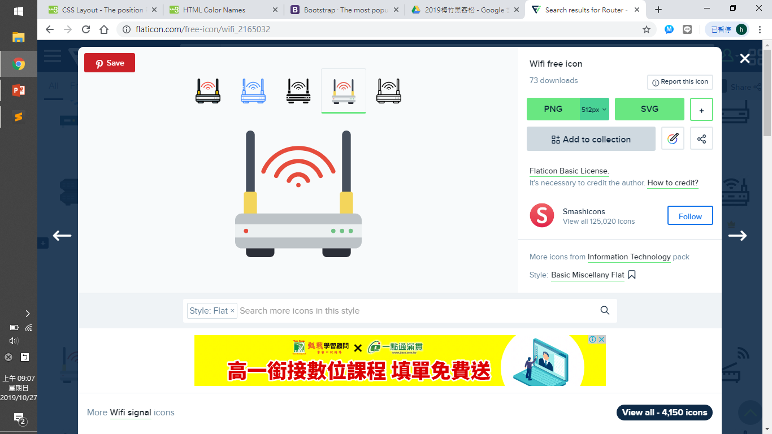
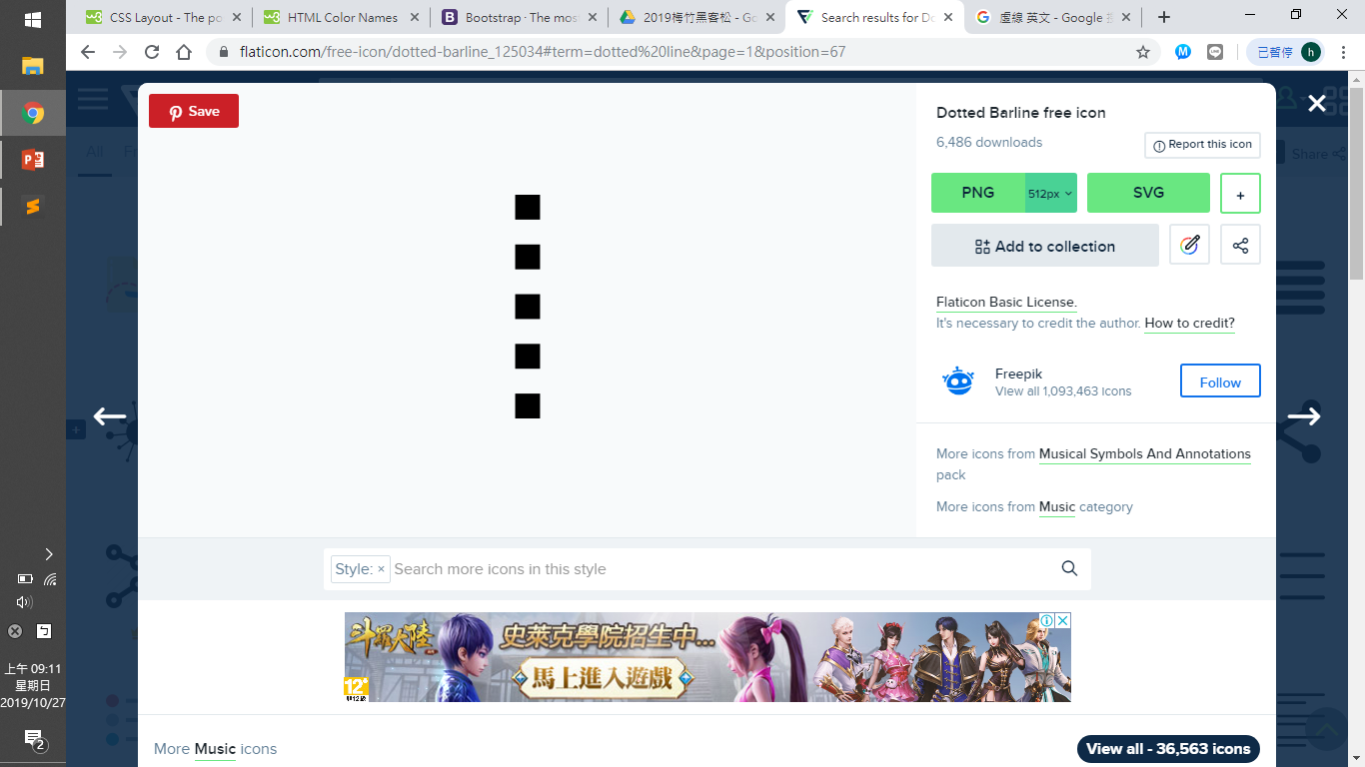
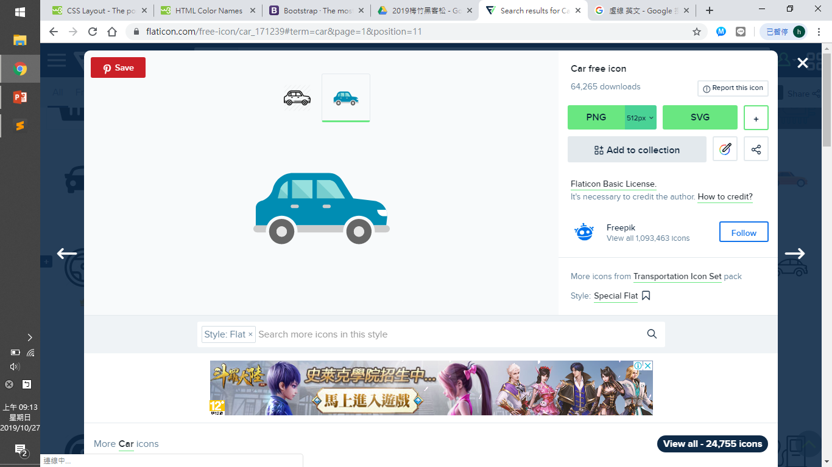
SOLUTIONS
設計架構圖
…….
計算出車子的座標
Notes:
計算出車車座標
傳給停車場的local控制中心
控制中心的資料上傳到IOT
網頁request IOT平台上的資料
網頁進行統計及顯示

Slide 9
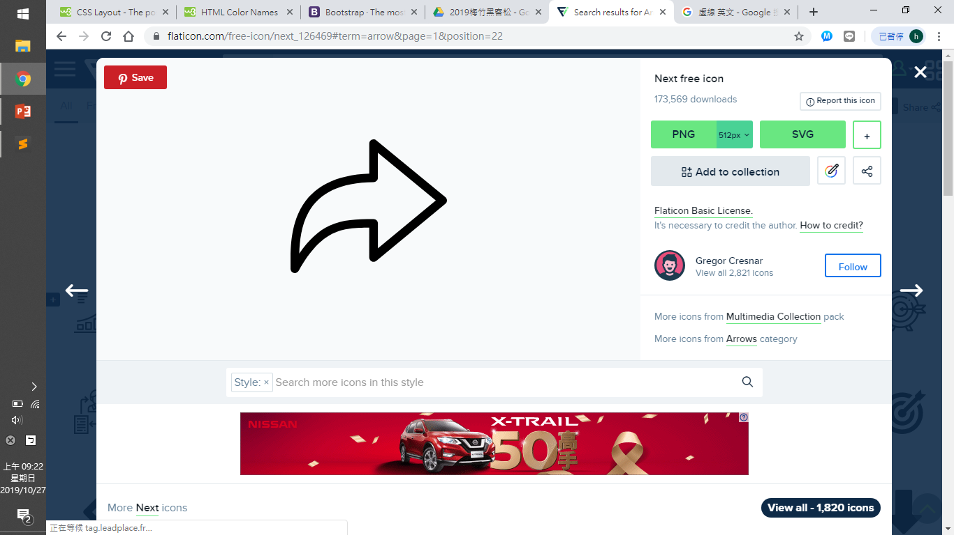
SOLUTIONS
設計架構圖
將自身座標
上傳至IOT平台

Slide 10
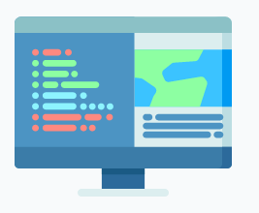
SOLUTIONS
設計架構圖
Requset 資料
網頁
IOT平台

Slide 11
SOLUTIONS
設計架構圖
顯示給許多汽車使用者
統計
網頁

Slide 12
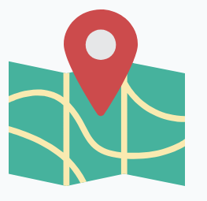
SOLUTIONS
設計架構圖
室內定位
傳統:
必須事先知道source的位置
改良:
可以在已經安裝好wifi的室內，藉由簡易的測量，並用數學的方式反推出source的位置，進而建構出室內的座標系統。

Slide 13
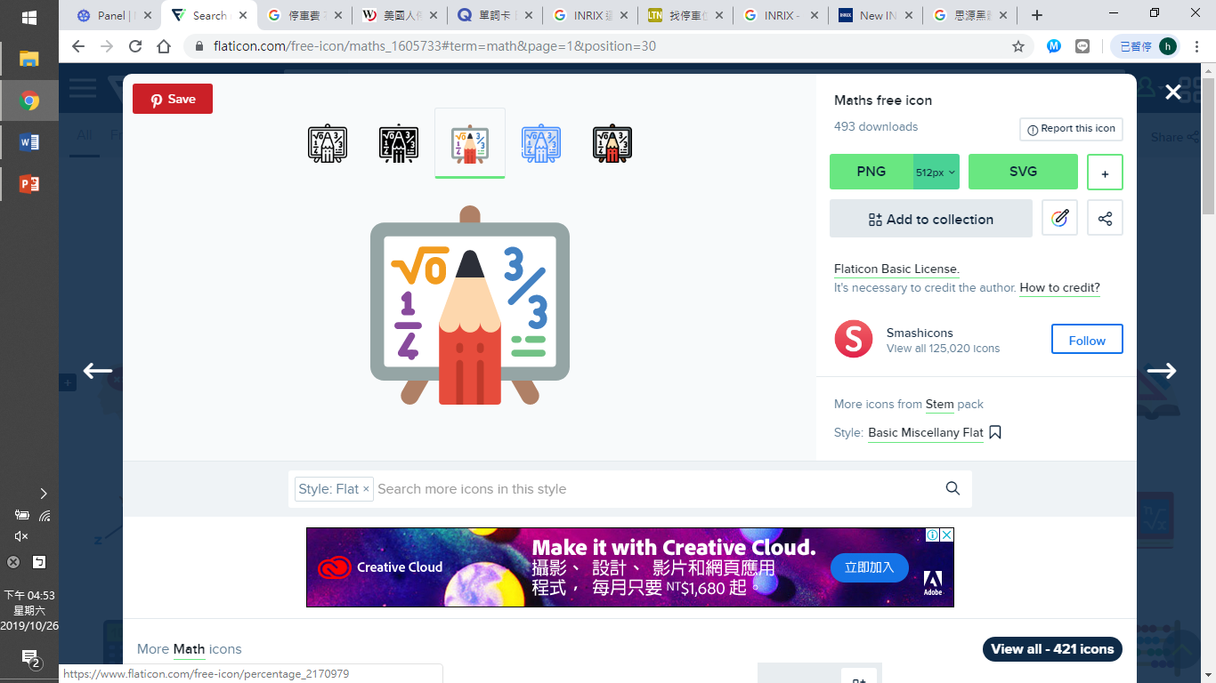
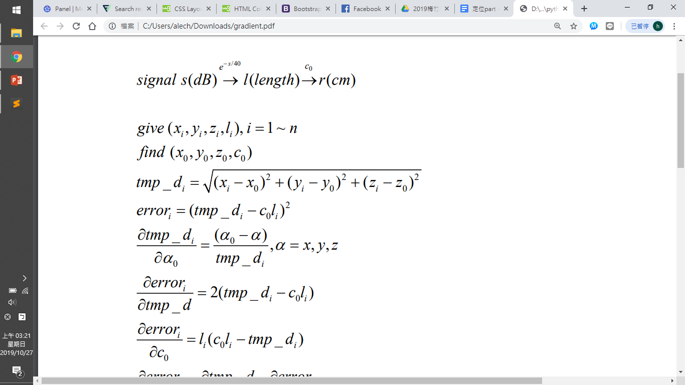
SOLUTIONS
數學推導

Slide 14
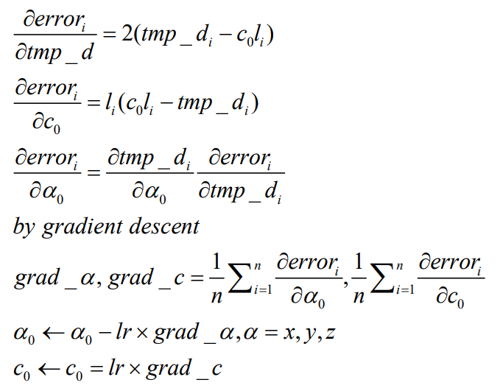
SOLUTIONS
數學推導

Slide 15
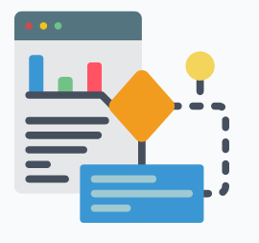
SOLUTIONS
數據分析
同樣的室內定位系統，亦可用作商場的精準行銷，現今許多賣場有自己的app，若使用手機作為定位點，就可辨別顧客停留區域及時間，進而取得顧客的購物需求曲向

Slide 16
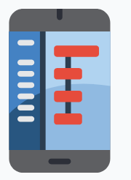
INTRODUCTION
INTRODUCTION
PROBLEMS
AIMS
SOLUTIONS
即時停車資訊網頁

Slide 17
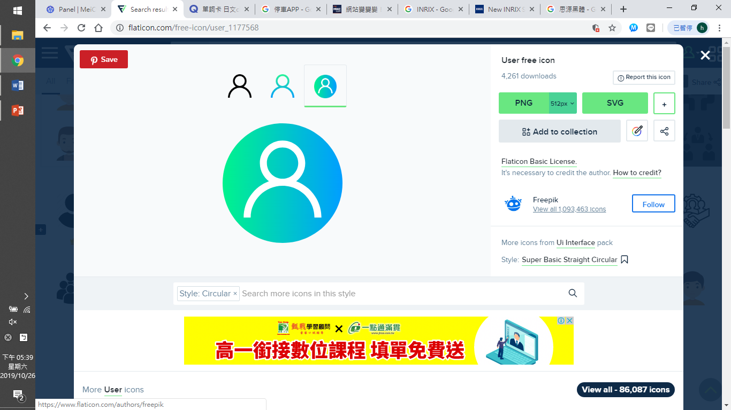
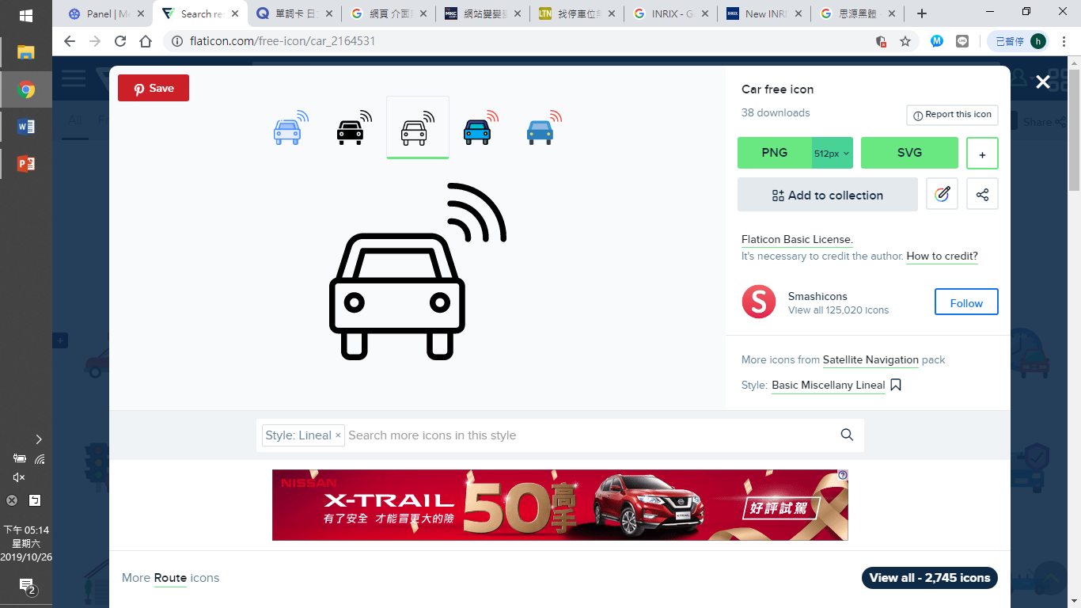
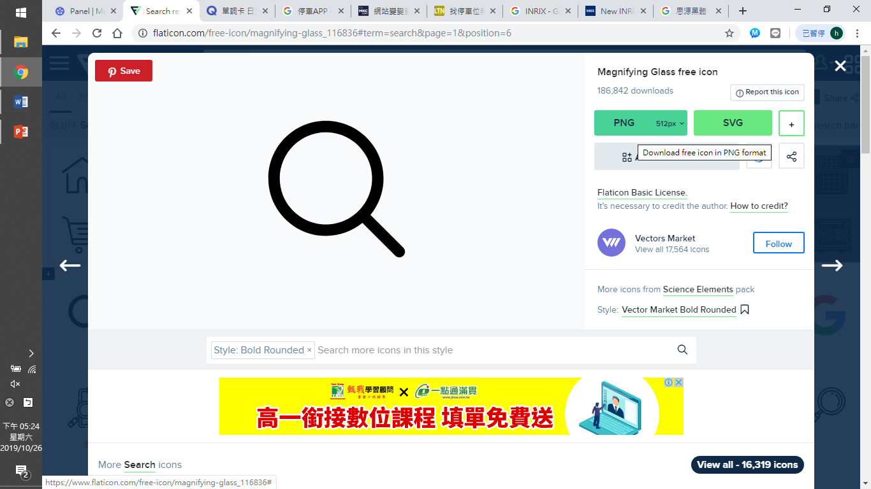
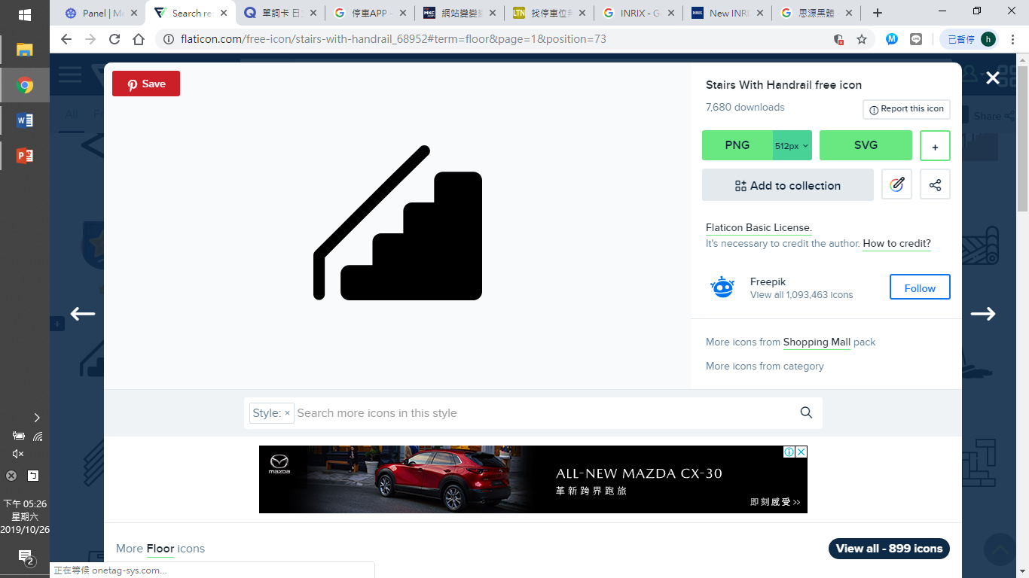

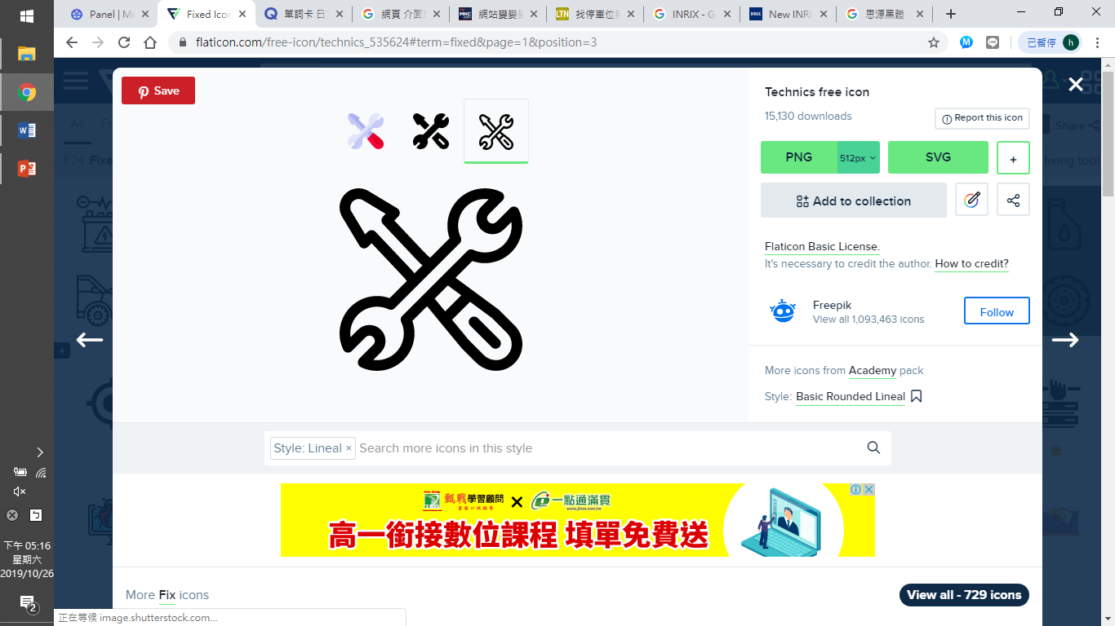
即時停車資訊網頁(prototype)
MeiChu-Parking APP ||
登出
Gail,您好
停車狀況查詢
首頁>停車狀況查詢>及時停車資訊
//梅竹-黑客松停車場 3樓及時停車資訊 //
停車場所
電
梯
樓層
1樓
2樓
3樓
4樓
5樓
管理中心
已停車
空位

Slide 18
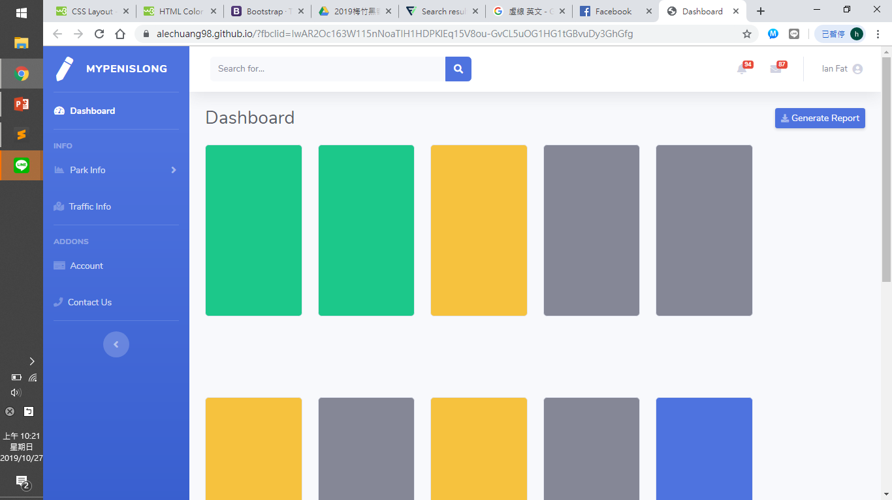
即時停車資訊網頁(prototype)
https://alechuang98.github.io/?fbclid=IwAR2Oc163W115nNoaTIH1HDPKlEq15V8ou-GvCL5uOG1HG1tGBvuDy3GhGfg
Notes:
https://alechuang98.github.io/?fbclid=IwAR2Oc163W115nNoaTIH1HDPKlEq15V8ou-GvCL5uOG1HG1tGBvuDy3GhGfg

Slide 19
ADVANTAGES
1.即時取得停車場中被占用的停車位狀況，可以減少為了找尋停車位造成的錢及時間的浪費。
2.可以計算停車場的收入
3.統計尖峰使用時段

Slide 20
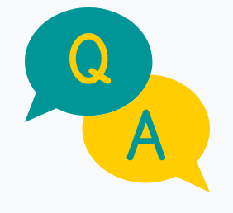

Slide 21
